Slide 1
КИНЕЗИТЕРАПИЯ ПРИ ХРОНИЧЕН БОЛКОВ СИНДРОМ В ЛУМБОСАКРАЛНА ОБЛАСТ
Л. Крайджикова*, Л. Николовска**, Т. Кръстев**, Д. Спасов
* Национална спортна академия „Васил Левски”
**Университет „Гоце Делчев”- гр. Щип, Македония

Slide 2
Целта на изследването е да апробираме ефекта на някои мануални методи за мобилизация (МММ) при пациенти с хронична лумбосакрална болка вследствие на сакроилиачна дисфункция.
Материал и методи:
- обект на изследване са 24 пациенти (17 жени и 7 мъже) на средна възраст 48,25 ± 12,71г.;
- предмет на изследване са: интензитет на болката, функционални блокажи на СИС, мускулен дисбаланс.
Лечебният комплекс включва: миофасциални и позиционно освобождаващи техники; мануална мекотъканна и ставна мобилизация; стречинг и аналитични упражнения за мускулна сила и издръжливост.

Slide 3
Миофасциални техники в торакална и цервикална област

Slide 4
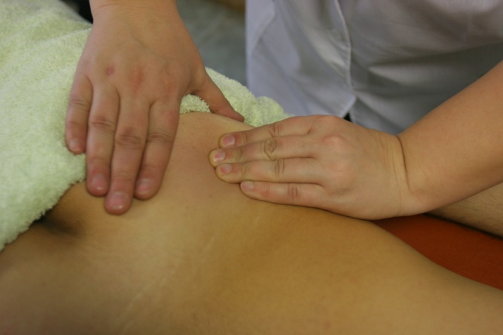
Миофасциални масажни техники в лумбална област

Slide 5
Тригерни точки
Multifidi
Longissimus thoracis
Iliocostalis lumborum

Slide 6
Тригерни точки за m. quadratus lumborum

Slide 7
Третиране на тригерни точки

Slide 8
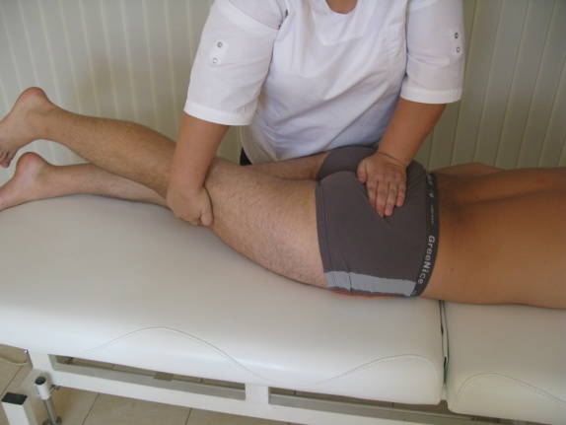
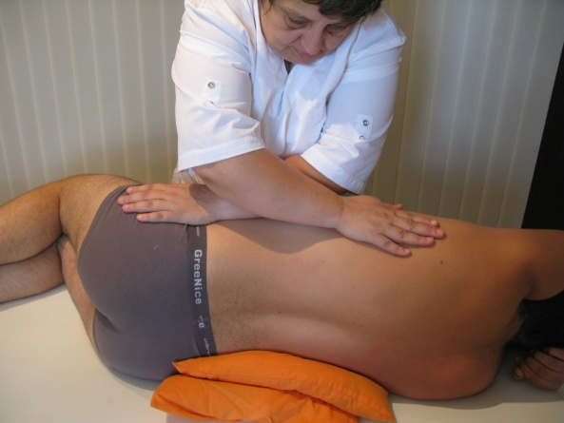
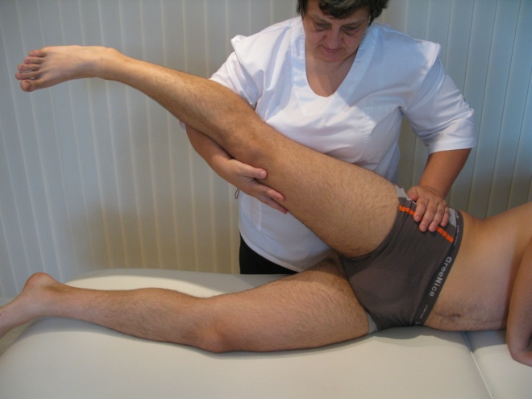
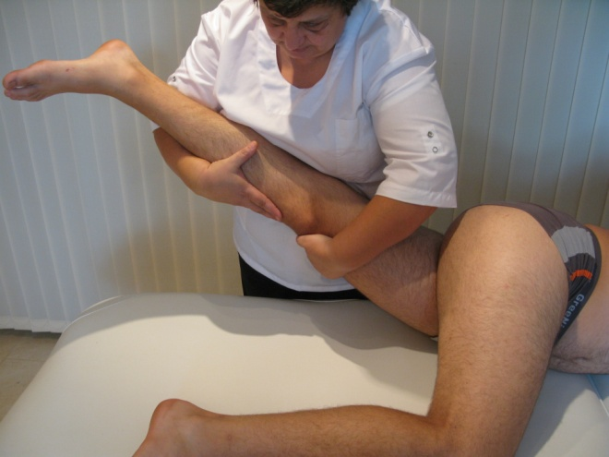
МУСКУЛНО-ЕНЕРГИЙНИ ТЕХНИКИ

Slide 9
Трансверзален масаж за m. piriformis

Slide 10
Плъзгащо разтриване от краниално към каудално, съчетано с активна инклинация и реклинация на таза

Slide 11
Спираловидно разтриване с пръстите, съчетано с депресия на таза (при елевация ръката се придвижва без натиск краниално и медиално към гръбначния стълб)

Slide 12
Мобилизиращ масаж – пасивно разтягане на паравертебралната мускулатура чрез движение на гръдния кош и таза от предмишниците на терапевта

Slide 13
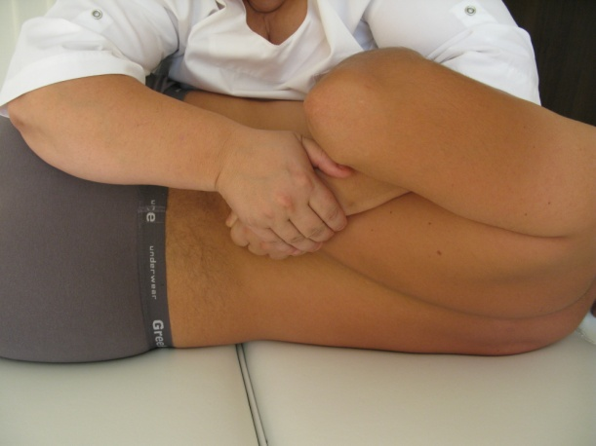
МАНИПУЛАТИВЕН МАСАЖ ПО TERRIER

Slide 14
Мануална мобилизация на лумбалния дял чрез ротация

Slide 15
Мобилизация на сакроилиачната става чрез вентро-каудално движение на os ilium

Slide 16
Мобилизация на сакроилиачната става чрез вентрално движение на os sacrum

Slide 17
Мобилизация на сакроилиачната става чрез дорзално плъзгане на os ilium

Slide 18
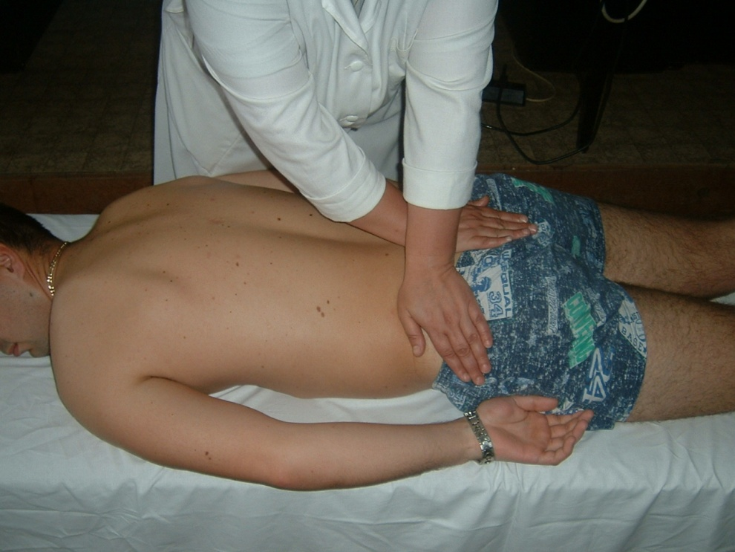
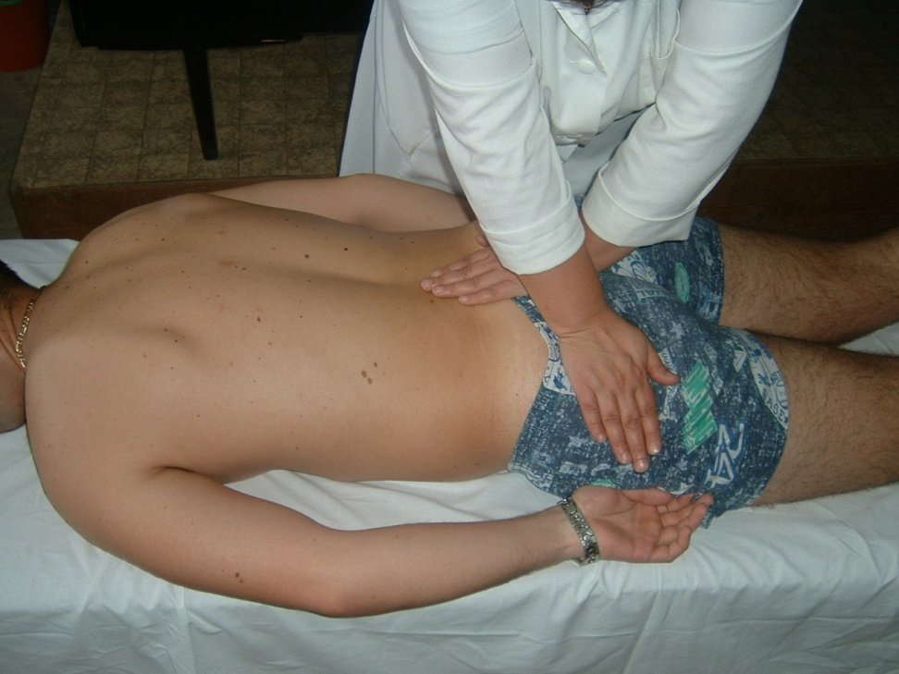
Мобилизационна техника за сакроилиачната става с кръстосани ръце по A. Stoddard

Slide 19
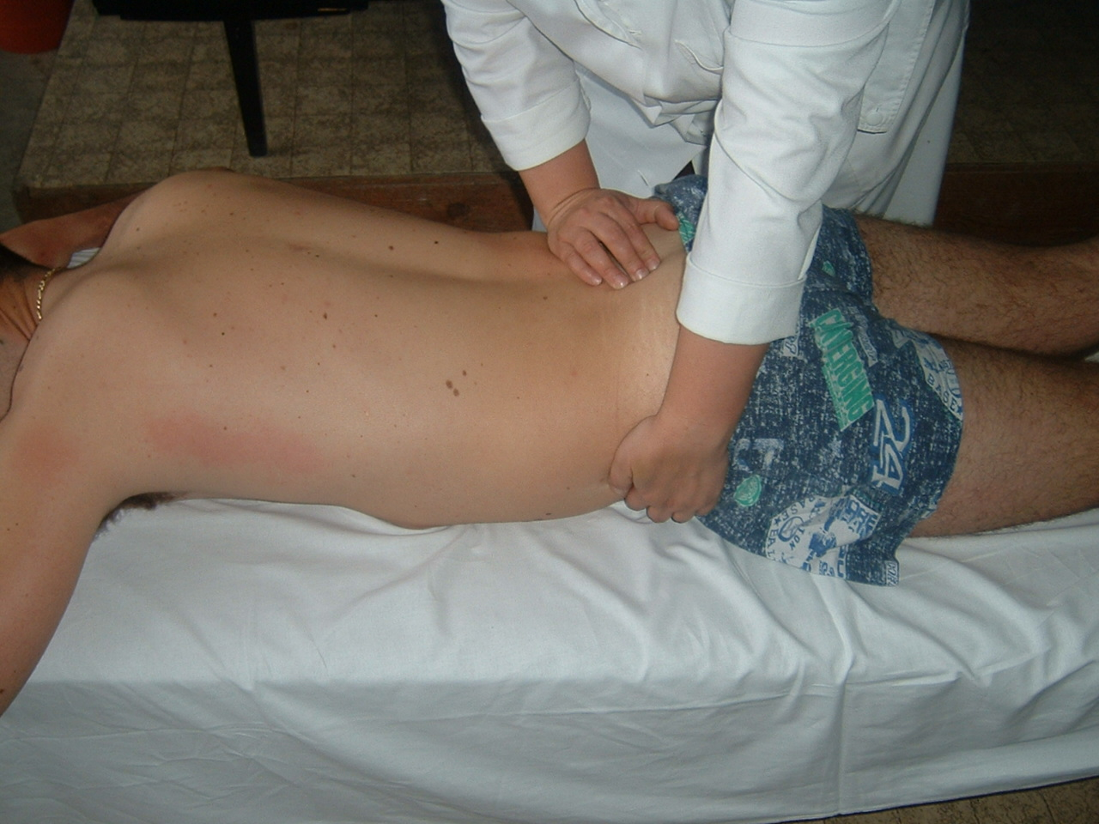
Мобилизация на сакроилиачната става чрез дорзално плъзгане на os ilium

Slide 20
Вентрализация на os sacrum

Slide 21
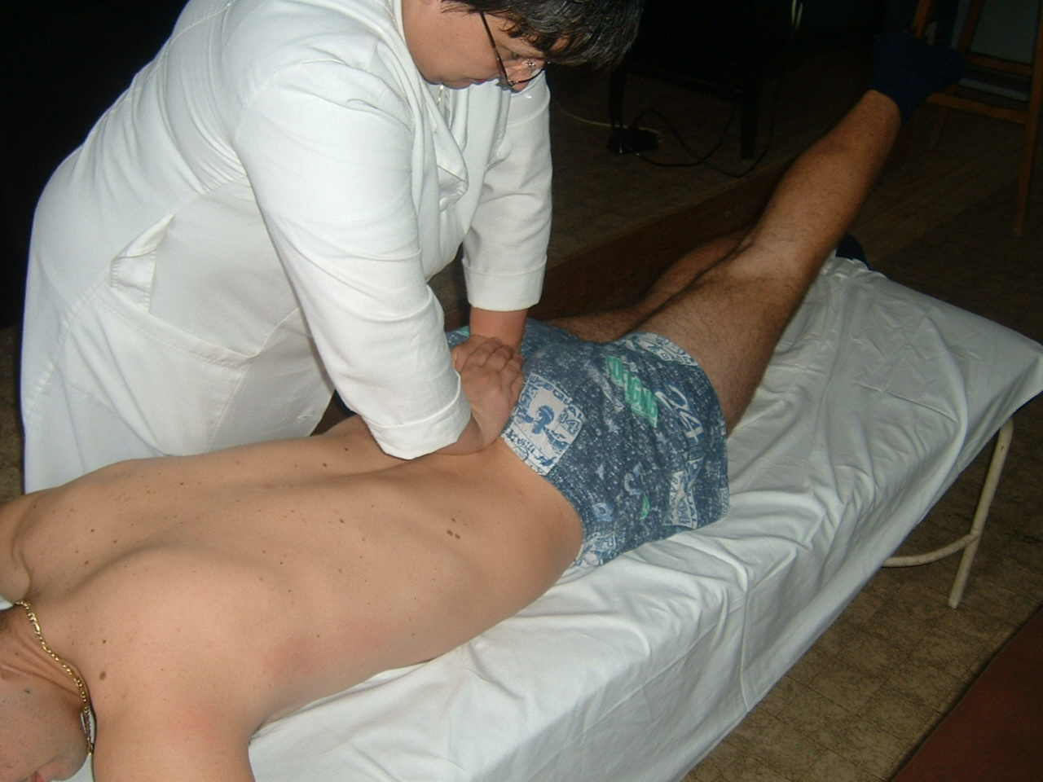
Автомобилизация на сакроилиачната става чрез пасивна вентрализация на os sacrum

Slide 22
Автомобилизация на сакроилиачната става

Slide 23
Активна кинезитерапия:
разтягащи упражнения за статичните мускули;
упражнения за мобилизация на лумбосакралната област;
автомобилизация;
упражнения за силова издръжливост на отслабналите динамични мускули;
статични упражнения за стабилизация на таза и за подобряване на мускулния баланс;
координационни упражнения.

Slide 24
Изводи
Предложената от нас комплексна КТ методика спомага за деблокиране на ставите в лумбосакралната област, за възстановяване на мускулния баланс, за нормализиране на стойката и походката, за облекчаване на болковата симптоматика.
При хроничен двигателен дефицит е целесъобразно възстановяването на ставната механика да започне с “омекотяване” на блокажа чрез въздействие с мекотъканни мобилизации, като се включат и отдалечените рефлекторни реакции в областта на гръбначния стълб.

Slide 25
При хроничните функционални нарушения, когато са се формирали допълнителни нарушения в кинематичната верига на гръбначния стълб, от съществено значение са активните средства на кинезитерапията.
Постизометричните упражнения за разтягане, в комбинация с релаксиращи похвати на мобилизиращия масаж и последващо натоварване на слабите мускули-антагонисти, са ефективна комбинация за преодоляване на дисфункцията на мускулите с повишен тонус.

Slide 26
Заключение
Подобряването на отделните функционални показатели се отразява благоприятно върху болката, походката и пригодността към ежедневните физически натоварвания в бита и трудовата заетост на пациентите. Това ни дава основание да препоръчаме кинезитерапевтичната методика да включва мекотъканна мобилизация на лумбосакралната област, последвана от мануална ставна мобилизация и аналитични упражнения.

Slide 27
БЛАГОДАРЯ ЗА ВНИМАНИЕТО

